Slide 1
2. 4. MİLLÎ MÜCADELEDE
DOĞU VE GÜNEY CEPHELERİ

Slide 2
T.C İnkılap Tarihi Ve Atatürkçülük
Arif ÖZBEYLİ

Slide 3


Slide 4
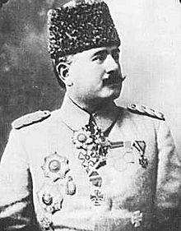

Ermenilerle Savaş ve Gümrü Antlaşması
Wilson ilkelerine göre Doğu Anadolu’da pay almak isteyen Ermeniler, derhal işgal hareketine girişerek, Gümrü , Açmiyazin, Iğdır bölgelerine ve Arpaçay ile Aras kıyılarına kadar gelerek anlatılması güç zulümlere başladılar. Doğu cephesinin komutanlığını yürüten Kazım Karabekir’in harekatı ile yenilgiye uğrayan Ermeniler, barış istediler.

Slide 5
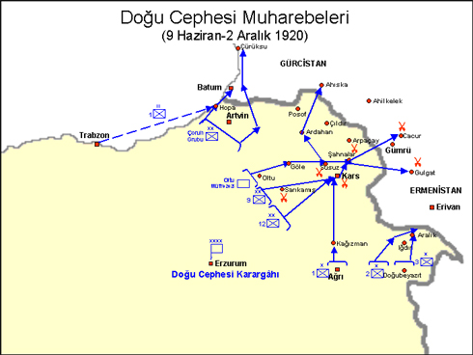
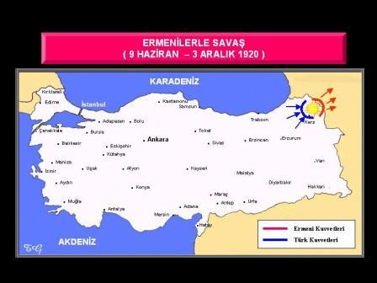

Slide 6
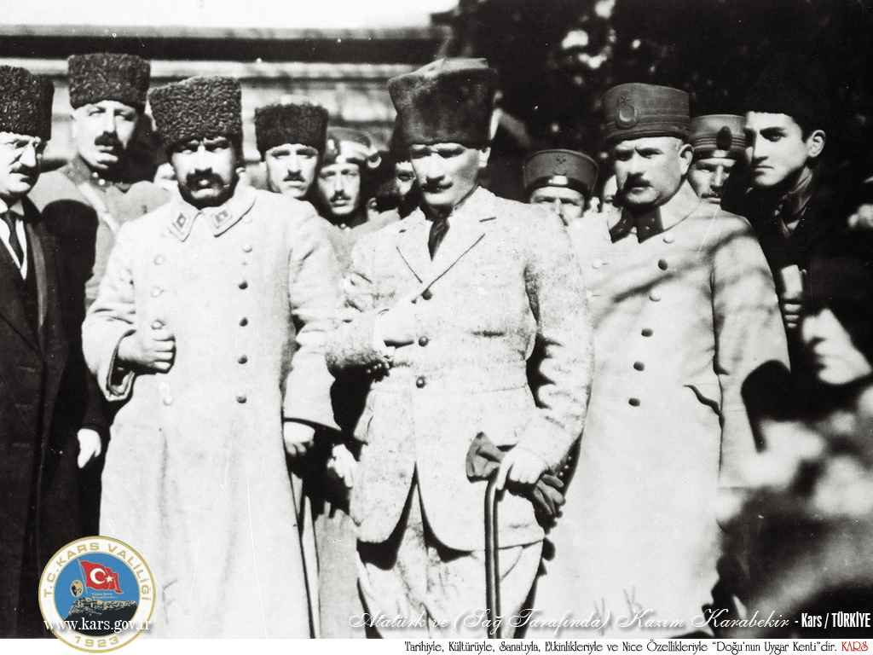

Slide 7
3 Aralık 1920’de Gümrü Antlaşması imzalandı. Bu antlaşma ile doğu sınırımız genel olarak çizilmiş, ilk uluslar arası başarı sağlanmıştır. TBMM’nin ilk askeri ve siyasi başarısıdır. Bu cephede bulunan birliklerin bir kısmı Batı cephesine kaydırılmıştır.
Bu arada Gürcülere de bir nota verilerek işgal ettikleri bölgeler istendi. Sonuçta Ardahan’ın kalan kısmı , Batum ve Artvin Türklere bırakılmıştır.

Slide 8

Ağzını kötü sözlere alıştırma ,yoksa önüne gelene havlayan köpeklere dönersin.
Hz.Ali

Slide 9
B-Güney Cephesi
Daha önce İngilizler tarafından işgal edilen Urfa, Antep ve Maraş bölgeleri antlaşmalar gereği Fran-sızlara bırakılmıştı. Fakat Fransızlar yanlarında Ermenilerle gelmişlerdi .Bu durum Türk halkının tepkisine yol açmış Urfa ve Maraş’tan çıkarılmışlar, Antep’e de ancak bir yıl sonra girebilmişlerdir.

Slide 10
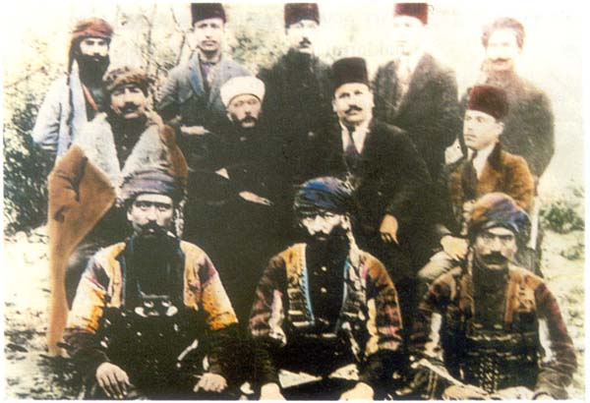
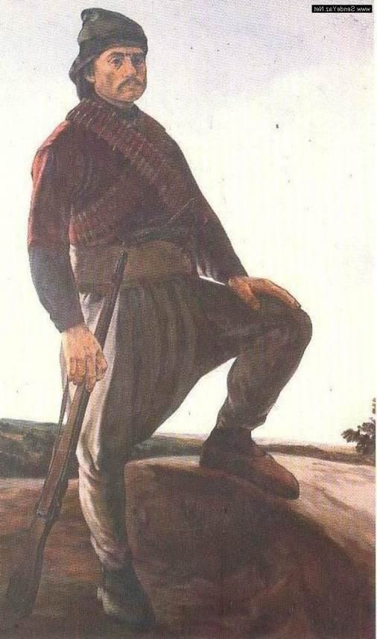
KARAYILAN

Slide 11
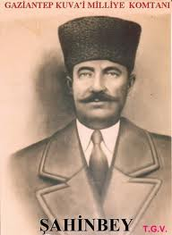
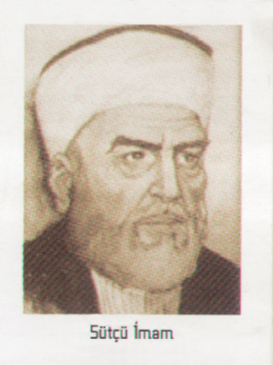

Slide 12
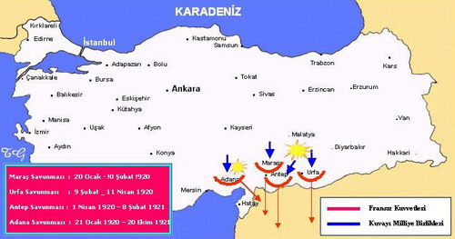

Slide 13
Ayrıca Adana’da büyük kayıplar verdiler. Güneyde başarılı olamayan Fransızlar Sakarya Savaşı’ndan sonra yapılan Ankara Antlaşması ile Anadolu’yu boşaltmışlardır.

Slide 14

KPSS’YE HAZIRLIK DAHA KOLAY
Online Kitapçılarda…

